Slide 1




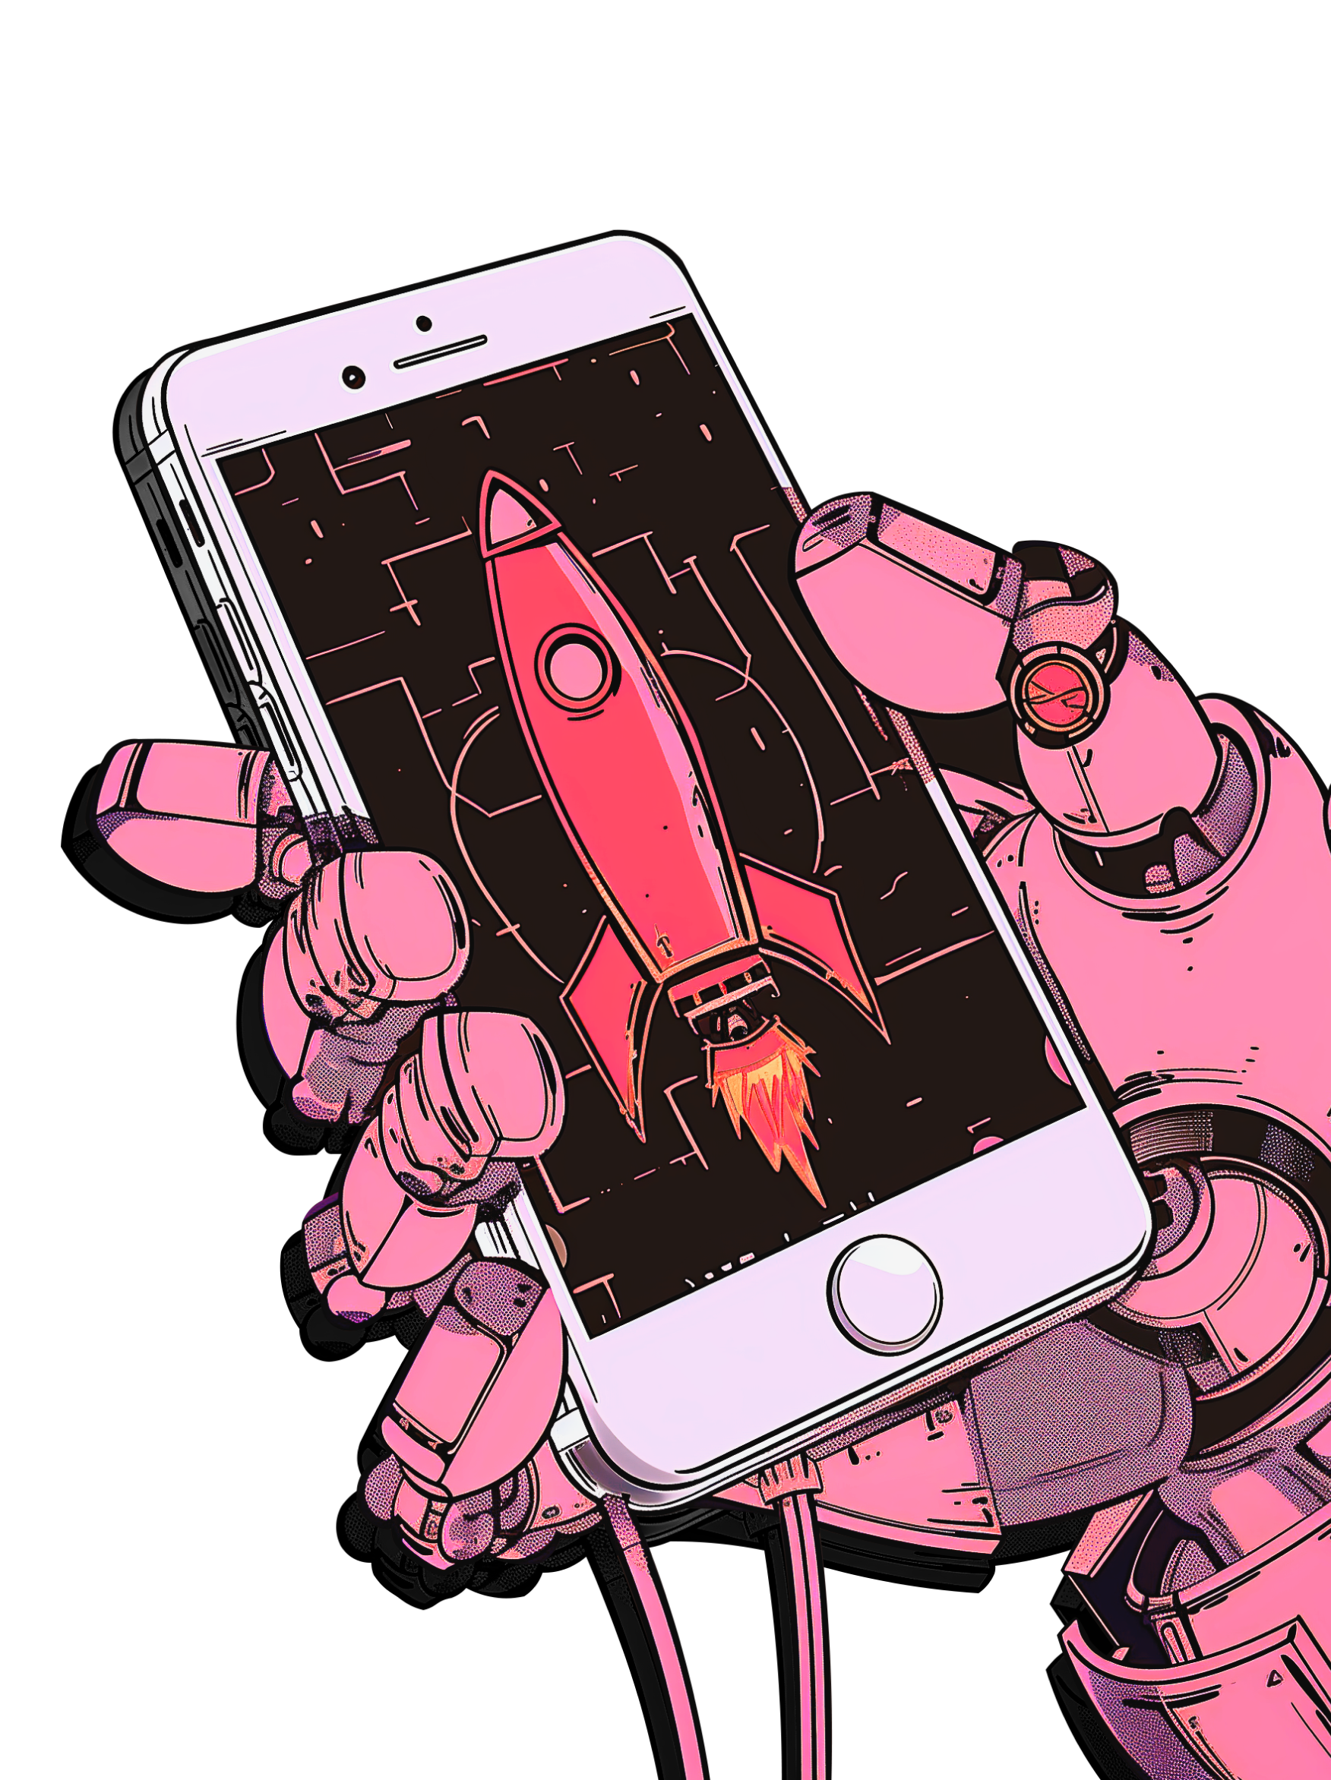


Домашний медицинский робот
персонализированная автоматизированная система для интеграции с другими умными устройствами сбора и анализа данных и проведения диагностических процедур.

Slide 2
АКТУАЛЬНОСТЬ ИДЕИ
Масштаб решаемой задачи мировой
Польза решения данной задачи привести к улучшению результатов лечения, снижению затрат на здравоохранение и повышению эффективности клинических учреждений и, как итог, ведет к повышению долгосрочной выживаемости пациентов.
Автоматизация и роботизация стремительно проникают во все сферы здравоохранения, дополняя традиционные подходы к медицинской помощи.
Сегодня это уже не просто системы поддержки принятия врачебных решений на базе искусственного интеллекта, но и целый спектр роботизированных помощников, выполняющих разнообразные функции в медицинских учреждениях
HealthNet ― один из планов по продвижению инноваций в медицине в рамках «Национальной технологической инициативы»20. Она разделена на три этапа и действует до 2035 года. План работы построен с учётом ключевых трендов развития технологий в медицине.

Slide 3
ЦЕЛЕВАЯ АУДИТОРИЯ
Первоначальными покупателями домашнего медицинского робота станут: семьи с пожилыми родственниками,люди с хроническими заболеваниями, медицинские учреждения и реабилитационные центры, технологически продвинутые потребители.
конкретные характеристики сегмента клиентов:
  Контекст: рост продолжительности жизни и увеличение числа хронических заболеваний создают необходимость в постоянном медицинском мониторинге и уходе.
  Ситуация:пожилые люди и пациенты с хроническими заболеваниями могут сталкиваться с проблемами самостоятельного ухода за своим здоровьем. Для них критично иметь поддержку в напоминаниях о приеме лекарств, измерении важных показателей (давление, уровень сахара, пульс) и своевременной подаче сигнала в экстренных ситуациях. В случае с пожилыми людьми добавляется риск падений или других непредвиденных ситуаций, когда необходима быстрая реакция. Также важен психологический аспект: медицинский робот может обеспечить ощущение безопасности, снизить уровень тревожности у больных и их родственников.
  Потери: Время и физическая нагрузка. Финансовые затраты. Риски для здоровья: Невозможность постоянного мониторинга за состоянием больного может привести к ухудшению здоровья, пропуску важных сигналов (например, резкое повышение давления, нарушение ритма сердца и т.д.). В случае экстренной ситуации робот может быстрее отреагировать и вызвать помощь.

Slide 4
ПРОБЛЕМА
Домашний медицинский робот помогает решать проблему постоянного мониторинга здоровья и медицинской поддержки. Основные проблемы, которые он решает, включают уход за пожилыми людьми и пациентами с хроническими заболеваниями, безопасность самостоятельного проживания, постоянный медицинский мониторинг, недоступность или высокую стоимость человеческого ухода, снижение нагрузки на родственников и опекунов, а также своевременную реакцию на экстренные ситуации.
Существующих вариантов решения этих проблем недостаточно, потому что:
Ограниченная доступность человеческого ухода — профессиональные сиделки или медицинские работники не всегда доступны 24/7, а их услуги могут быть слишком дорогими для многих семей. Даже при наличии средств человеческий фактор — усталость, ошибки, необходимость отдыха — ограничивает возможности постоянного контроля за состоянием пациента. Домашний робот может функционировать без перерывов и всегда готов оказать помощь или произвести мониторинг здоровья.
Недостаточная функциональность простых медицинских устройств — стандартные устройства для мониторинга, такие как тонометры, глюкометры или пульсометры, требуют ручного использования и контроля. Это означает, что пациенты должны сами следить за измерениями и своевременно их выполнять. Люди с когнитивными нарушениями, возрастными изменениями или физическими ограничениями могут забывать о регулярных измерениях или не иметь физической возможности их проводить.

Slide 5
ЦЕННОСТЬ, ЦЕННОСТНОЕ ПРЕДЛОЖЕНИЕ
Мы, компания Х,
помогаем семьям с пожилыми родственниками, людям с хроническими заболеваниями и ограниченными возможностями
в ситуации нужды в постоянном медицинском мониторинге и уходе на дому
решать проблему отсутствия круглосуточного контроля за здоровьем и своевременной медицинской помощи
с помощью домашнего медицинского робота
и получать ценность в виде безопасности, уменьшения физической и эмоциональной нагрузки, а также повышения качества жизни для пациентов и их семей

Slide 6
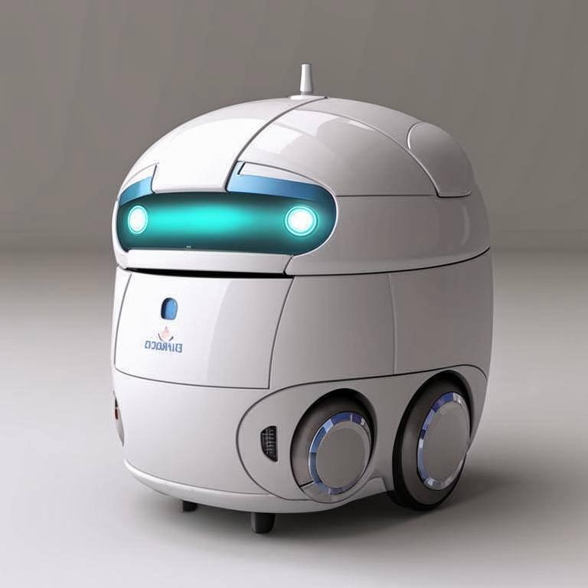
РЕШЕНИЕ
фото, картинка,
схема предполагаемого продукта
Домашний медицинский робот
Как будет производится продукт?
на базе сочетания нескольких современных технологий:
Автоматизация и робототехника;
Искусственный интеллект (ИИ) и машинное обучение;
Интернет вещей (IoT);
Облачные вычисления;
Применение технологии:
Мониторинг состояния здоровья;
Экстренные оповещения;
Удаленная диагностика и консультации
Напоминания и управление лечением;
Характеристики технологии и фичи:
Полный медицинский мониторинг в реальном времени
*Фича - фишка, особенность продукта.

Slide 7
РЕШЕНИЕ
слайд на тренинге “Дизайн-спринт” не используется
Какое оборудование, помещения и программное обеспечение нужны для производства продукта?
Какие материалы, расходники и другие ресурсы потребуются для производства 1 шт. продукта?
Какие технологические операции и действия нужно выполнить для производства 1 шт. продукта?

Slide 8
РЫНОК
ОПИШИТЕ РЫНОК В 5 ПРЕДЛОЖЕНИЯХ?
Мы работаем на рынке (B2C, B2B, B2G)
Сколько человек/компаний наша ЦА?
Сколько будет стоить наше решение?
Сколько человек/компаний реально купят наш продукт в первый год (доля от п.1)
Сколько заработаем в первый год - п.3 умножим на п.4.

Slide 9
КОНКУРЕНТЫ
Перечислите основных конкурентов (как прямых, так и косвенных).
Опишите ваше преимущество, за счет чего вы сможете преодолеть конкурентов или отстроиться от них.

Slide 10
БИЗНЕС-МОДЕЛЬ
слайд на тренинге “Дизайн-спринт” не используется
БИЗНЕС-МОДЕЛЬ* – это описание того, как компания создает продукт, поставляет продукт и получает ценность для себя и для клиента
Отвечаем на вопросы
Что продаем?
Кому продаем?
Какую пользу и выгоду получает клиент?
*Примеры: шеринг (аренда вместо покупки), подписка, freemium, lock-in (бритва и лезвие), самообслуживание, лицензия, комиссия и другие.

Slide 11
ТЕКУЩИЕ РЕЗУЛЬТАТЫ
слайд на тренинге “Дизайн-спринт” не используется
Опишите ваши текущие результаты: успешные кейсы, клиенты или предварительные договоренности, привлеченные инвестиции и др.

Slide 12
КОМАНДА СТАРТАПА
ФАМИЛИЯ ИМЯ | РОЛЬ | ЧТО БУДЕШЬ ДЕЛАТЬ? | ОПЫТ и КОМПЕТЕНЦИИ
Антипин Павел Борисович | Официальный руководитель команды | Планирование, организация, управление и контроль выполнения проекта | Командное управление, аналитические навыки, лидерство
Алистанова Элвира Курбановна | Коммуникатор | Обеспечение эффективного взаимодействия между членами команды, разрешение конфликтов и споров внутри команды | Умение управлять конфликтами, командная работа, активное слушание
Земскова Полина Анатольевна | Инженер проекта | Создание технических чертежей, разработка и координация проектного плана | Аналитические навыки, знание нормативных требований
Гатауллина Эльвина Ильясовна | Маркетолог | Исследование целевой аудитории, конкурентов и рыночных трендов для понимания потребностей клиентов | Стратегическое планирование, креативность, анализ рынка
Павленкова Евгения Павловна | Финансист | Разработка и контроль бюджета проекта, определение необходимых финансовых ресурсов и распределение средств | Бюджетирование, риск-менеджмент

Slide 13
ПЛАНЫ РАЗВИТИЯ
план-график на ближайшие две-три недели.

Slide 14
Запрос
слайд на тренинге “Дизайн-спринт” не используется
Опишите запрос к
партнерам (нужны ресурсы, доступ к оборудованию, экспертиза и т.п.)
инвесторам, фондам (сколько денег нужно, на что)
университету (экспертиза, доступ к оборудованию/лаборатории и тп)
Опишите, какой результат будет получен при получении этих ресурсов.

Slide 15
КОНТАКТЫ ЛИДЕРА
Фото
QR-код на ТГ или карточку с контактами

